Slide 1

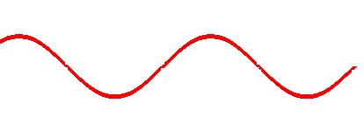









（4）波形曲线
由方程 y=(x,t) 令t =t0, 由 y=f(x) 作出的函数图线。
u=12(m.s⁻¹)
t=0
t0=T/4
如上图，
可看出：
A=0.1m,
λ=4m,
T= λ/u =1/3(s)，
ω =2π/T=6π
1º
2º 各质点在t0 时刻的实际位置（对横波）。
3º 各质点在 t0时刻（或下时刻）的运动方向。
4º 各质点的初位相（找出 t=0 时刻的波形图即可）
1

Slide 2


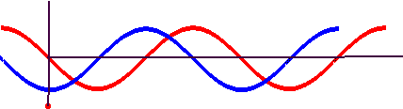









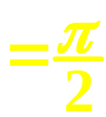



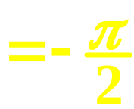



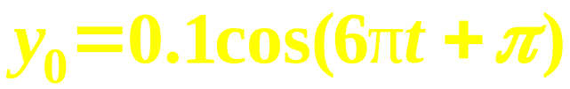
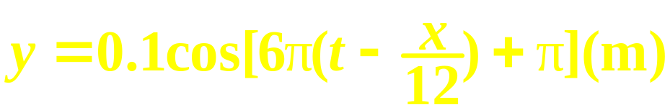
由旋转矢量知0、1、2、3、4等各点的初位相。
u=12(m.s⁻¹)
t =0
t =T/4
ω =6π
ϕ0
5º 根据波形曲线，可写出波动方程。
坐标原点振动方程：
波动方程：
2

Slide 3
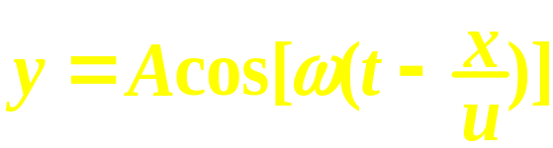

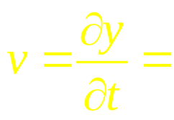
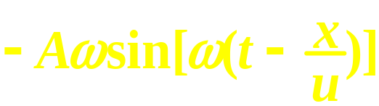
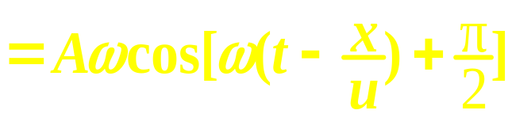
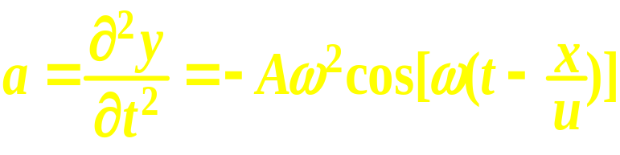
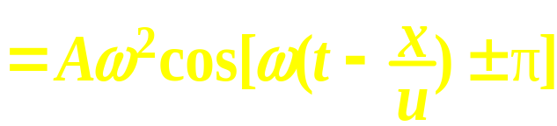



第3节 行波输送的能量
Energy of Traveling Waves
3.1 质点振动的速度和加速度
可看出：
（1）v 是质点的振动速度, 与波速 u不同。
（2）v 与 y的位相差为
（3）v 与a 的位相差为
反之亦然
3

Slide 4



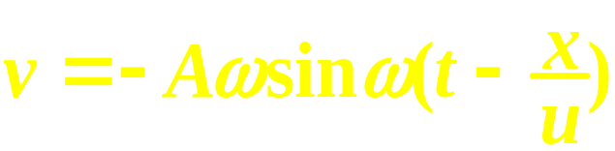
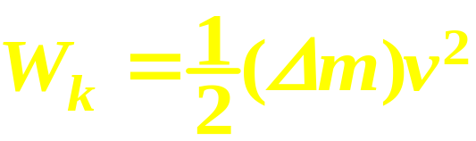
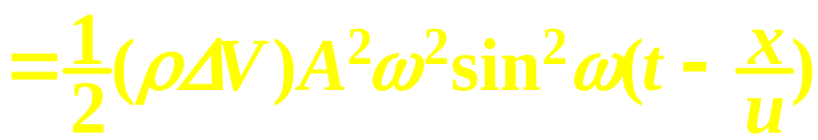
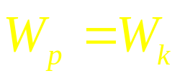
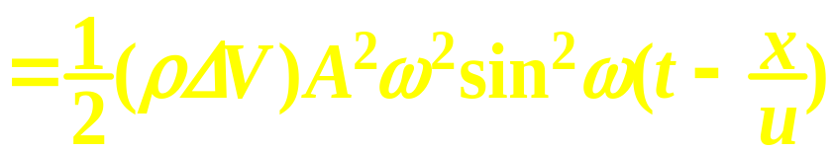


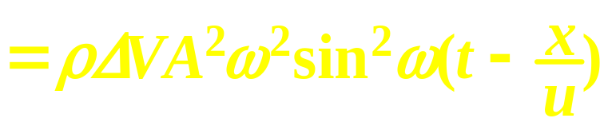
3.2 波的能量
设一平面余弦波在密度为ρ 的理想媒质中沿 x
方向传播
质元ΔV 的速度为
ΔV
可以证明,质元ΔV 的势能为
ΔV内的总能量
注意：
总能量是时间和位置的函数！
4

Slide 5
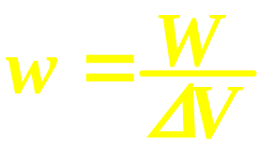
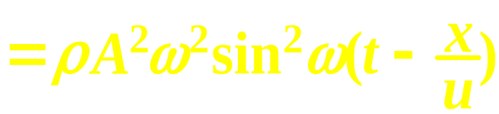
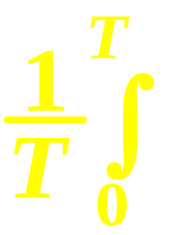
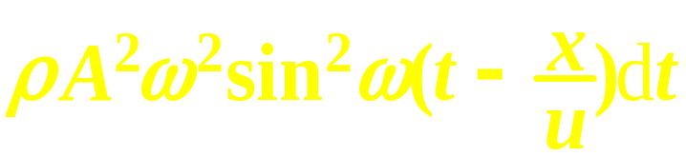

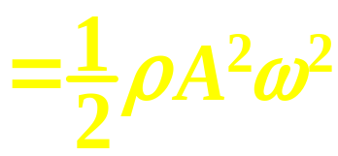

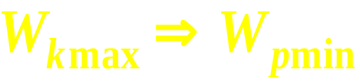
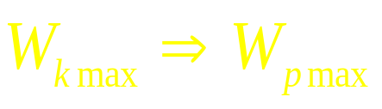
3.3 能量密度
w 是时间、位置的函数！
3.4 平均能量密度
是常数
注意：
谐振子
能量守恒
谐波元
能量不守恒！
5

Slide 6



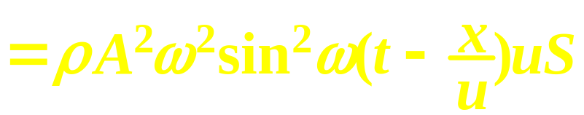


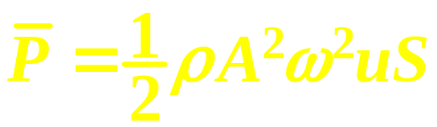
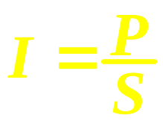
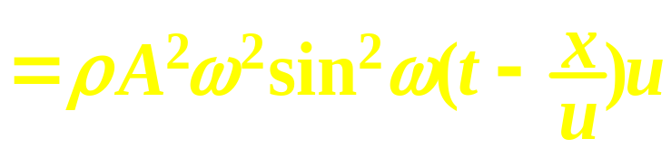
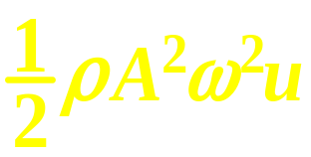
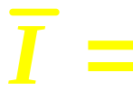

3.5 能流
单位时间通过垂直于波传播方向某面积的能量
(W)
平均能流
3.6 能流密度
单位时间通过垂直于波传播方向单位面积的能量
平均能流密度
——波的强度
6

Slide 7
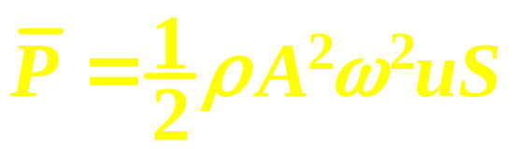
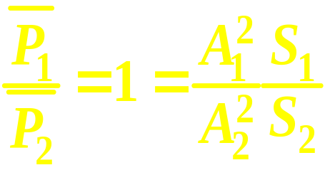



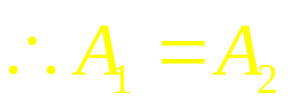
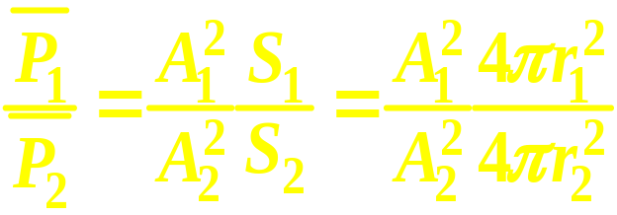



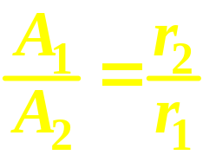
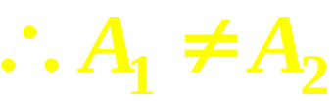

平均能流
注意：
在无吸收的理想媒质中：< P1> = < P2>
1º 对平面波
2º 对球面波
一周期内穿过波面 S1、S2总能量相等
7

Slide 8









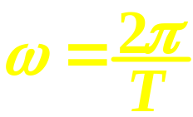

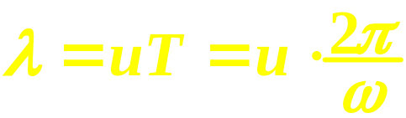
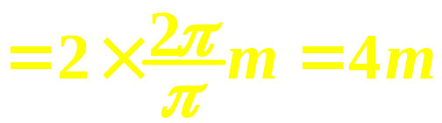
例4 一沿 轴正向传播的波，波速为 ，原点的振动方程为 。求：
（1）该波的波长；
（2）波的表达式；
（3）同一质点在 末与 末的位相差；
（4）如有 、 两点，其坐标分别为 和 ，在同一时刻， 、 两点的位相差是多少？
解: （1）由 及 可得
（2）沿 轴正向传播的波
8

Slide 9
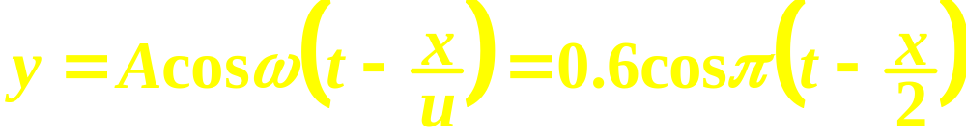

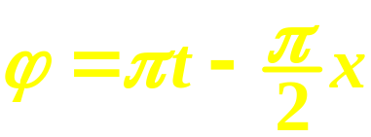
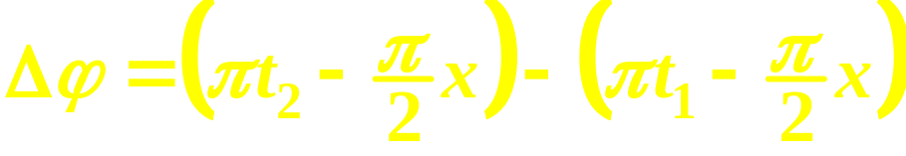
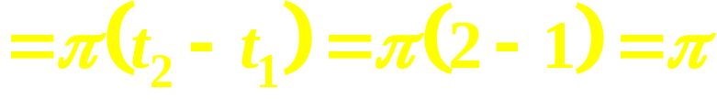
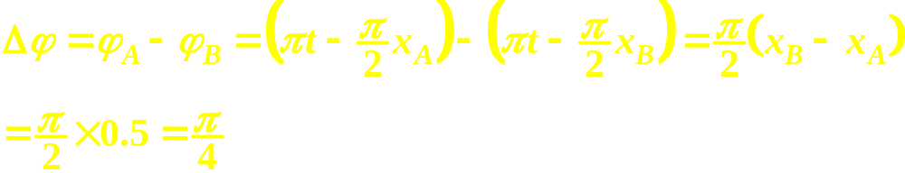
（3）因为坐标为 的质点在 时刻的位相为
所以
（4）在同一时刻
9

Slide 10
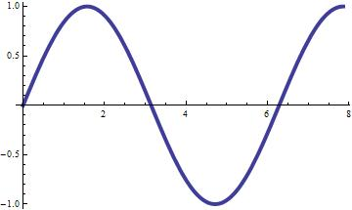
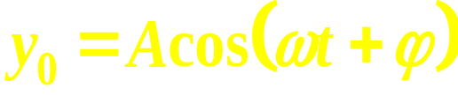

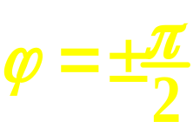

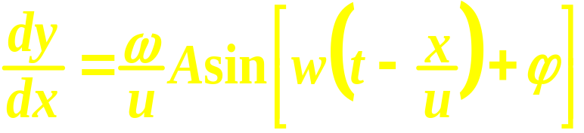
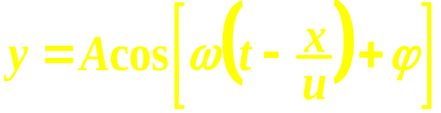
例5 如图所示的 t=0 时刻的波形。求：
O点振动的位移表达式；
此波在任一时刻的波动表达式；
P点的振动方程；
t=0时刻，A、B两点的质点的振动方向（图上标出）
0.04
解：（1）假设O点的振动规律为
0.08 m/s
A
B
P
0.2
由图知，当 时，
设波动表达式为：
10

Slide 11












代入 ， ，可得
0.08 m/s
0.04
A
B
P
又由图
0.02
O点振动的位移表达式为
（2）波的表达式为
11

Slide 12





0.08 m/s
0.04
A
B
P
0.02
（3）对上式代入 x = 0.4 m ,可得P 点的振动方程为
（4）因波沿 轴正向传播，而波的传播就是波形曲线的平移，所以经过很小的 ，由平移曲线可知，在 时， 点质点将向下运动， 点质点振动方向向上。
12

Slide 13







例6 在直径为0.14 m的圆柱形管内，有一波强为9.00×10⁻³ J/(s m²) 的空气余弦式平面波以波速 u=300 m/s 沿柱轴方向传播，其频率为300 Hz。求：
（1）平均能量密度及能量密度的最大值；
（2）相邻的两个同位相面的波阵面内的体积中的能量。
解 （1）由
(２) 一个波长内体积的能量
13

Slide 14





第4节 惠更斯原理 折射与反射
Huygens’ Principle Refraction and Reflection
4.1 惠更斯原理
一个波阵面上的各点都可视为新的波源，产生球面次级子波， 一段时间之后，这些子波的包迹就是新的波阵面。
Christiaan Huygens
(1629—1695)
荷兰物理学家、天文学家和数学家、钟表学家，土卫六的发现者。
14

Slide 15
4.2 波的反射与折射
当波在均匀媒质中传播时，波线是直线。当遇到另一媒质或障碍物时，波线方向发生变化，产生反射、折射、衍射等现象。它们都可用惠更斯原理来解释。
反射
折射
1
Δt
2
4
3
衍射
15

Slide 16







i’
反射定律：
1
Δt
i
2
u1
4
3
折射定律：
γ
u2
即介质2相对于介质1的相对折射率
注意
临
i 大于此临界角，发生全反射
16

Slide 17
第5节 波的叠加原理 干涉与衍射
Superposition Principle of Waves
Interference and Diffraction
5.1 波传播的独立性与叠加原理
波传播的独立性：
每列波传播时, 不会因与其它波相遇而改变
自己原有的特性。
(传播方向、振动方向、频率、波长等）
叠加原理:
在几列波相遇的区域中，质点的振动是各
列波单独传播时在该点引起的振动的合成。
17

Slide 18

5.2 波的干涉
5.2.1 干涉现象
满足一定条件的两列波相遇，在迭加区域内，有些点的振动始终加强，有些点始终减弱，呈现出有规则的稳定分布的现象。
声波干涉：强的地方总强, 弱的地方总弱。
光波干涉：亮的地方总亮, 暗的地方总暗。
水波干涉：凸的地方总凸, 凹的地方总凹。
可以产生干涉现象的波叫相干波，产生相干波的波源叫相干波源。
18

Slide 19






5.2.2 相干波源的条件
振动减弱
波源振动方向相同
频率相同
振动增强
有恒定的相位差
5.2.3 干涉相长、相消条件
S1、S2 的振动方程分别为：
r1
P
S1
r 2
S2
两列波在P点的振动方程为：
2

